Slide 1
假设一个主机的IP地址为192.168.5.121，而子网掩码为255.255.255.248，那么该主机的网络号是什么？（ ）
A) 192.168.5.12 B) 192.168.5.121 C) 192.168.5.120 D) 192.168.5.32
路由器转发IP数据报时必须重新计算校验和，其原因及计算方法是（ ）
A) 源 IP 地址发生变更；CRC
B) 源端口发生变更；反码加法之和取反
C) 荷载部分发生变化；CRC
D) 生存时间（TTL）字段发生变化；反码加法之和取反
简述CIDR表示地址的方法及路由匹配过程。

Slide 2
假设一个主机的IP地址为192.168.5.121，而子网掩码为255.255.255.248，那么该主机的网络号是什么？（ C ）
A) 192.168.5.12 B) 192.168.5.121 C) 192.168.5.120 D) 192.168.5.32
248 = 255 – 7 = 11111111 – 111 = 11111000
121 = 127 – 6 = 01111111 – 110 = 01111001
网络号 01111000 = 120

Slide 3
路由器转发IP数据报时必须重新计算校验和，其原因及计算方法是（ D ）
A) 源 IP 地址发生变更；CRC
B) 源端口发生变更；反码加法之和取反
C) 荷载部分发生变化；CRC
D) 生存时间（TTL）字段发生变化；反码加法之和取反

Slide 4
简述CIDR表示地址的方法及路由匹配过程。
课本 P142
（1）CIDR 将 IP 地址划分为两个部分：网络前缀和主机号；使用斜线记法，即在 IP 地址后加上斜线，斜线后写上网络前缀所占的位数
（2）CIDR 把网络前缀都相同的连续的 IP 地址组成一个 CIDR 地址块
课本 P145
路由匹配采用最长前缀匹配，即当匹配的路由可能不止一条时采用其中网络前缀最长的那条

Slide 5
数据链路层针对可能出现的传输错误而采用的主要纠错方法是（ ）
A) 海明校验 + 直接改正 B) 奇偶校验 + ARQ
C) 反码加法 + ARQ D) CRC 校验 + ARQ
二层交换机实现帧转发的方法可描述为 （ ）
A) 根据帧中目的MAC地址查找交换机中保存的地址转发表，获知转发端口并转发
B) 根据帧中的目的IP地址查找路由表，获知转发端口并转发
C) 从输入端口外的所有端口广播所接受的帧实现转发
D) 从输入端口外的所有端口广播中随机选择选择一个端口实现转发
以太网为什么要规定最小帧长和最大帧长？

Slide 6
数据链路层针对可能出现的传输错误而采用的主要纠错方法是（ D ）
A) 海明校验 + 直接改正 B) 奇偶校验 + ARQ
C) 反码加法 + ARQ D) CRC 校验 + ARQ

Slide 7
二层交换机实现帧转发的方法可描述为 （ A ）
A) 根据帧中目的MAC地址查找交换机中保存的地址转发表，获知转发端口并转发
B) 根据帧中的目的IP地址查找路由表，获知转发端口并转发
C) 从输入端口外的所有端口广播所接受的帧实现转发
D) 从输入端口外的所有端口广播中随机选择选择一个端口实现转发

Slide 8
以太网为什么要规定最小帧长和最大帧长？
规定最小帧长的原因：
区分由于冲突而丢弃的帧
为保证在冲突发生后能够检测到冲突，必须保证在冲突发生并被检测到时帧本身没有发送完（因为边发变监听，发送完后出现冲突也不检测），因此需要为帧设定一个最短长度
规定最大帧长的原因：
帧太长出错概率增大、需要的缓存增大、占用信道时间长

Slide 9
根据CSMA/CD协议的工作原理，下列情形中需要提高最短帧长度的是（ ）。
A．网络传输速率不变，冲突域的最大距离变短
B．冲突域的最大距离不变，网络传输速率提高
C．上层协议使用TCP的概率增加
D．在冲突域不变的情况下减少线路中的中继器数量
假设介质长度为2km的以太网，其数据率为 1Gbps，假设信号在此网络上的传播速度为 200000 km/s，则最短帧长为 （ ）。
A) 625 字节 B) 1250 字节 C) 2500 字节 D) 5000 字节
以太网交换机进行转发决策时使用的 PDU 地址是（ ）。
A．目的物理地址 B．目的 IP 地址 C．源物理地址 D．源 IP 地址

Slide 10
根据CSMA/CD协议的工作原理，下列情形中需要提高最短帧长度的是（ B ）。
A．网络传输速率不变，冲突域的最大距离变短
B．冲突域的最大距离不变，网络传输速率提高
C．上层协议使用TCP的概率增加
D．在冲突域不变的情况下减少线路中的中继器数量
争用期时长为 2τ
最短帧长 = 2τ * 传输速率
最大距离变短则 2τ 变小，此时最短帧长变短
最大距离不变则 2τ 不变，此时传输速率提高则最短帧长需要提高

Slide 11
假设介质长度为2km的以太网，其数据率为 1Gbps，假设信号在此网络上的传播速度为 200000 km/s，则最短帧长为 （ C ）。
A) 625 字节 B) 1250 字节 C) 2500 字节 D) 5000 字节
以太网争用期时长为 2τ （两倍的端到端时延）
最短帧长 = 2τ * 传输速率
τ = 2 km / 200000 km/s = 0.00001 s
2 τ * 1 000 000 000 bps = 20000 bit = 2500 字节

Slide 12
以太网交换机进行转发决策时使用的 PDU 地址是（ A ）。
A．目的物理地址 B．目的 IP 地址 C．源物理地址 D．源 IP 地址
参见第一章第137号幻灯片：OSI 参考模型把对等层次之间传送的数据单位称为该层的协议数据单元 PDU。

Slide 13
一、信道带宽为 2 Mhz，信噪比为 30dB，按照香农定理，该信道的极限数据率为（ ）
A. 20 Mbps B. 40 Mbps C. 60 Mbps D. 100 Mbps
二、( 7 分 )假设接收方采用CRC生成多项式 x ⁴+x+1接收到的比特流为110110101100，问接收正确与否？计算给出原因。

Slide 14
香农定理(改编自2016年百度文库考题)
https://wenku.baidu.com/view/3ddd87ec9f3143323968011ca300a6c30c22f196.html
信道带宽为 2 Mhz，信噪比为 30dB，按照香农定理，该信道的极限数据率为（ ）
A. 20 Mbps B. 40 Mbps C. 60 Mbps D. 100 Mbps
A
信道的极限信息传输速率 C 可表达为：
C = W log₂(1+S/N) (bit/s)
其中： W 为信道的带宽（以 Hz 为单位）；
S 为信道内所传信号的平均功率；
N 为信道内部的高斯噪声功率。
信噪比(dB) = 10 log₁₀(S/N) (dB)
30=10log₁₀(S/N)，S/N = 1000， C = 2M log₂(1+1000)

Slide 15
CRC (改编自早期国外高校考题)
八、( 7 分 )假设接收方采用CRC生成多项式 x ⁴+x+1接收到的比特流为110110101100，问接收正确与否？计算给出原因。
10011 | 110110101100
10011
10000
10011
11101
10011
11101
10011
11100
10011
11110
10011
1101
接受错误

Slide 16
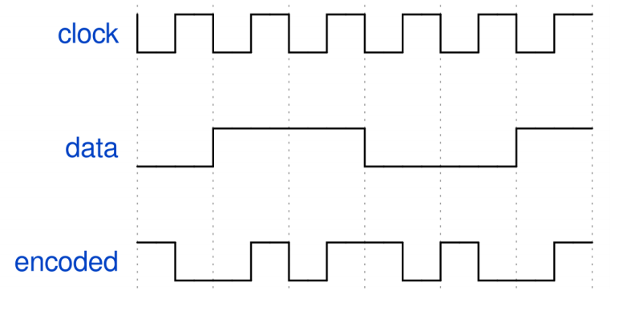
Stanford 大学计算机系 2020 年秋季期末考题
VII Manchester Encoding
12. [5 points]:
Encode the bitstream “011001” using Manchester encoding. The first bit has been encoded for you.
ANSWER

Slide 17
THANK YOU ！

